Slide 1
Занятие по Логике
Задачи с подвохом

Slide 2
Решаем задачи
Предупреждение!!!
Эти рифмы любят врать.
Их придётся проверять!
Подвох – это ловушка, хитрость.

Slide 3
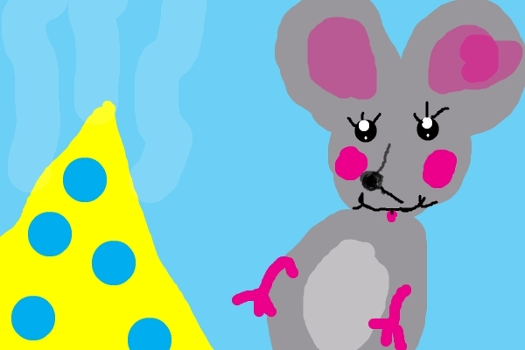
Мышь считает дырки в сыре:
Три плюс две. Всего…
3 + 2 =

Slide 4
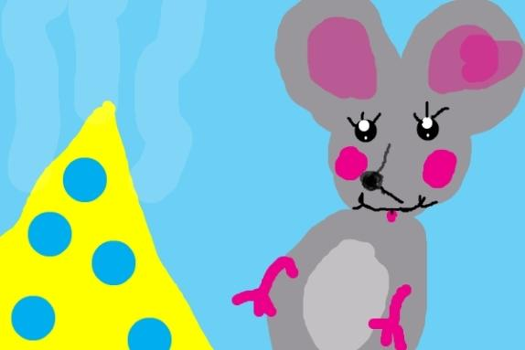
3
2
5

Slide 5




Под деревом четыре льва.
Один ушёл. Осталось…
4 - 1 =

Slide 6
4
1
3

Slide 7


Десяток ягодок в траве.
Я съел пяток. Осталось…
10 – 5 =

Slide 8

10
5
5

Slide 9

В вазе было девять роз.
Папа шесть из них унёс.
Сколько роз осталось, спросим!
Отвечай скорее…
9 – 6 =

Slide 10

9
6
3

Slide 11
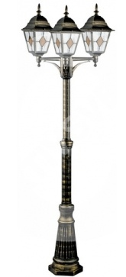
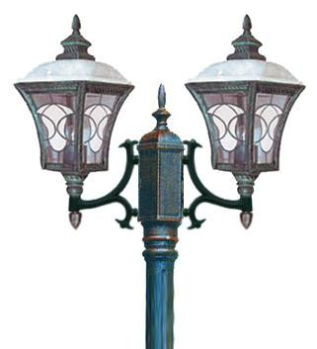
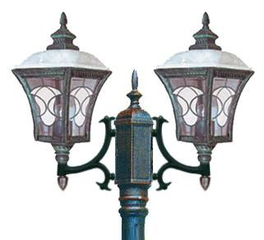
Перегорели фонари!
Сначала шесть … А следом – три.
И тут же наступила темь…
Так сколько фонарей? Их…
6 + 3=

Slide 12


6
3
9

Slide 13




Пять конфет по совести делили.
Не забыли Свету, дали Миле.
А ещё Антону, Боре, Ире…
Каждому досталось по…

Slide 14
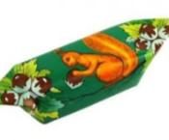
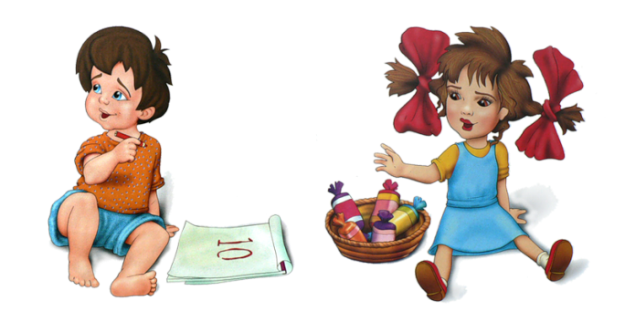


5
1
1
1
1
1

Slide 15
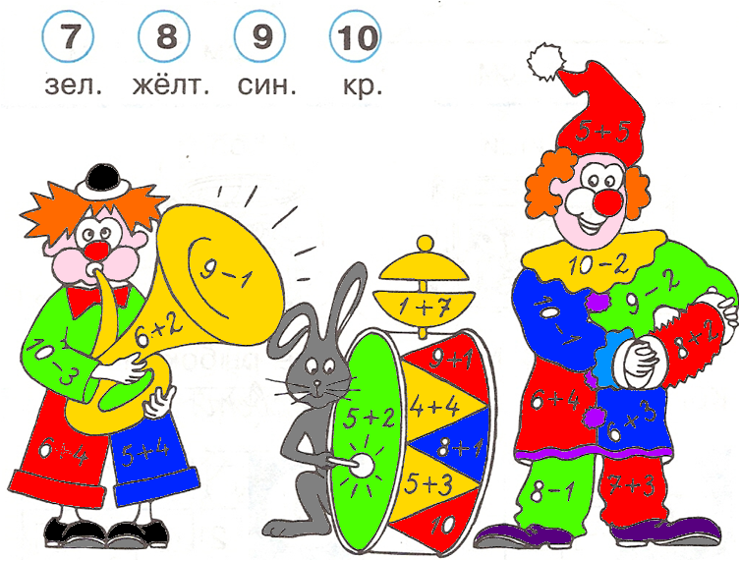
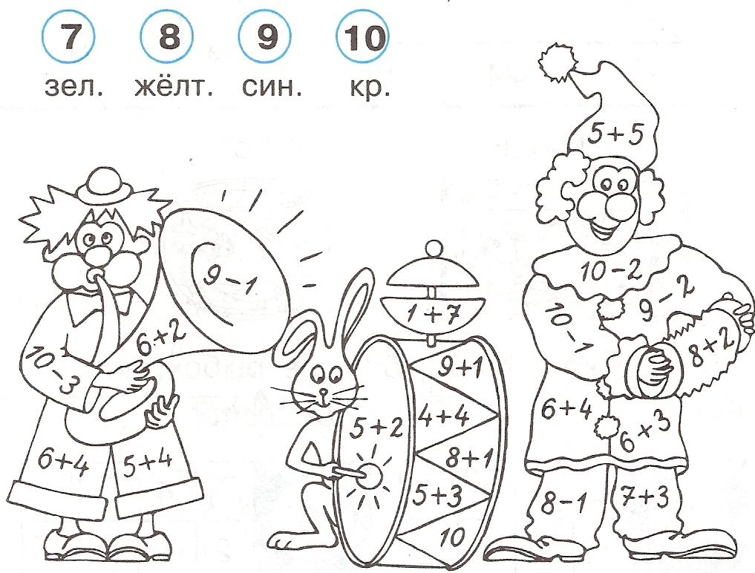
Выполни задание на карточке
проверка

Slide 16
Ресурсы:
Автор шаблона – Коровина Ирина Николаевна
ИЗОБРАЖЕНИЯ
http://gugl-plus.ru/klipart-vektornyj-deti.html
http://www.odnoklassniki.ru/profile/557034081280
http://www.skazki.com/risovanie/arkhiv/IYUN_2009/7101/
http://tutsy.ucoz.ru/blog/tigry_lvy/1-0-11
http://forum.krasmama.ru/viewtopic.php?t=81902&start=210&postdays=0&postorder=asc&highlight=&sid=a5c237d27606f987fb5b108f0e288726
http://www.liveinternet.ru/users/ludmila5929/post217563362/
http://www.uaforum.org/vzroslye_zabavi/blestyashki_animashki_ot_kapelki/400/
http://litjeraturnyj-portal-jekatjeriny.webnode.ru/news/zjemnaja-bozhja-blagodat/
http://www.dk-print.ru/tsvety.html
http://omegasvet.ru/catalog/fonari/detail.php?id=56765
http://creativsvet.ru/Ulichnye-svetilniki/style-Klassika/Ulichnye-svetilniki-ArteLamp-A1017PA-3BN-8.html
http://www.proshkolu.ru/user/khmelenok/file/733848/
http://www.proshkolu.ru/user/lyubov02/chat/
http://www.invictory.org/forum/subject-6250-hobbies.html?page=1190
Текст – Лукашкина М.М., «Я учусь считать», М.: Дрофа-Плюс, 2004г
Математическая раскраска http://ycheba9.gdz.dailydose.pk/cdn_4567/img/2015/051901/4812684

